Slide 1
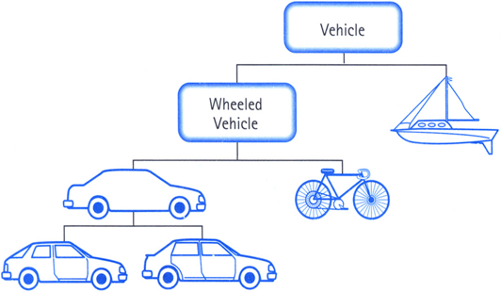

Objekt-Orientierte Programmierung
VORLESUNG 8
OOP

Slide 2
Übersicht
Wiederholung
Polymorphismus, Virtuelle Methoden und Destruktoren
Typumwandlung / Casting
Funktions-Zeiger
Lambda-Ausdrücke
Objektorientierte Programmierung 2023

Slide 3
Dynamische Bindung II
Wenn eine Methode aufgerufen wird, wird der aufrufende Code zur Laufzeit bestimmt.
Dynamische Bindung funktioniert nur mit Nicht-Wert-Typen (non-value types): Referenzen Und Zeiger.
In C ++ wird dynamische Bindung mit virtuellen Funktionen erreicht.
Objektorientierte Programmierung 2023

Slide 4
Virtuelle Methoden
Syntax
virtual function_signature
Schlüsselwort virtual aktiviert dynamische Bindung für diese Funktion.
Aktivierung in der Basisklasse, Überschreibung in der abgeleiteten Klasse überschrieben.
Die tatsächliche aufrufende Methode, hängt vom Inhalt des Zeigers /der Referenz ab.
Objektorientierte Programmierung 2023

Slide 5
Virtuelle Destruktoren II
Der richtige Destruktor muss basierend auf dem tatsächlichen Typ des Objekts aufgerufen werden, nicht der Typ des Zeigers, der die Referenz zum Objekt hält.
Daher muss der Destruktor ein polymorphes Verhalten haben ⇒
Der Destruktor der Basisklasse muss virtual sein.
Objektorientierte Programmierung 2023

Slide 6
Rein virtuelle Methoden
Die Definition einer Methode einer Klasse kann weggelassen sein falls die Methode als rein virtuell (pure virtual) deklariert wird.
Syntax
virtual funktions_signatur = 0;
Eine reine virtuelle Methode ist eine Methode ohne Körper.
Alle abgeleiteten Klassen müssen die Methode implementieren.
Objektorientierte Programmierung 2023

Slide 7
Abstrakte Klassen
Eine Klasse mit mindestens eine reine virtuellen Methode: abstrakte Klasse.
Eine abstrakte Klasse kann nicht instanziiert werden!
Das ist nützlich für Fälle, wenn die Basisklasse nur als Ausgangspunkt für abgeleitete Klassen dient.
Es gibt Pinguine und Hunde und Koalabären, aber keine generischen Tiere.
Objektorientierte Programmierung 2023

Slide 8
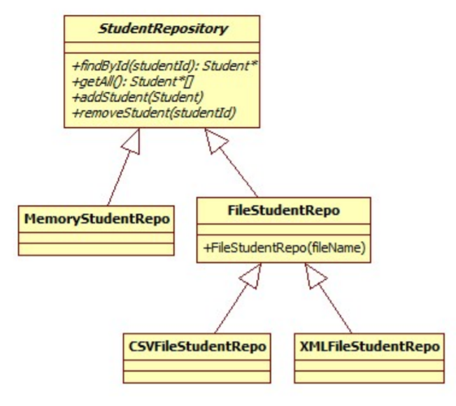
Beispiel - Abstrakte Klassen in UML
StudentRepository *rep1 =
new XMLFileStudentRepo();
- alternativ -
StudentRepository *rep2 = RepositoryFactory.create();
Objektorientierte Programmierung 2023

Slide 9
Typumwandlung in C++
Objektorientierte Programmierung 2023

Slide 10
Upcasting/Downcasting I
Upcasting
Verwandlung eines Zeigers/Referenz der abgeleiteten Objekt auf einen Zeiger/Referenz des Basisobjekts.
Ist immer erlaubt für public Vererbung
ohne ein explizites casting.
weil das abgeleitete Objekt alle Mitglieder (Methoden, Attribute) der Basisklasse (und mehr) aufweist.
Objektorientierte Programmierung 2023

Slide 11
Upcasting/Downcasting II
Downcasting
Verwandlung eines Zeigers/Referenz auf einen Zeiger/Referenz des abgeleiteten Objekts.
Ist nicht ohne einen expliziten Typ erlaubt (erfordert explizites casting im Code).
Explizites Casting:
static_cast, dynamic_cast
Objektorientierte Programmierung 2023

Slide 12
Typumwandlung in C++
Syntax
type var = static_cast<type>(param);
Konvertierung zwischen verschiedenen Zahlenformaten
z.B. int und float
Konvertierung zwischen verwandten Zeiger- und Referenztypen
die Typen werden statisch während der Übersetzung aufgelöst
nur möglich wenn die Typdefinition bekannt ist
this-Zeiger werden bei Bedarf angepasst
Beispiel
double avg = static_cast<double>(sum)/count;
Objektorientierte Programmierung 2023

Slide 13
Typumwandlung in C++
Syntax
type var = dynamic_cast<type>(param);
Konvertierung zwischen verwandten Zeiger- und Referenztypen
wird dynamisch während der Laufzeit aufgelöst
im Fehlerfall wird NULL zurückgegeben (Zeiger) oder eine Ausnahme bad_cast geworfen (Referenzen)
ist nur in Verbindung mit polymorphen Typen möglich
Alternative: dynamic dispatch durch virtuelle Funktionen
Objektorientierte Programmierung 2023

Slide 14
Typumwandlung in C++
Syntax
type var = reinterpret_cast<type>(param)
erzwungene Reinterpretation einer bestimmten Speicherstelle
ähnlich zu Typumwandlungen für Zeiger in C
keine Überprüfung
Beispiel
struct Point3D {int x, y, z;}
char buffer[] …
Point3D* coordinates = reinterpret_cast<Point3D*>(buffer);
Objektorientierte Programmierung 2023

Slide 15
Typumwandlung in C++
Syntax
type var = const_cast<type>(param);
entfernt const-Qualifizierung
mutable-Qualifizierung für Instanzvariablen
Für den Aufruf von existierenden Funktionen, die kein const unterstützen
Beispiel
legacy_func darf str nicht verändern
void foo (const char∗ str) {
legacy_func(const_cast<char∗>(str));
}
Objektorientierte Programmierung 2023

Slide 16
Funktions-Zeiger Funktion pointers

Slide 17
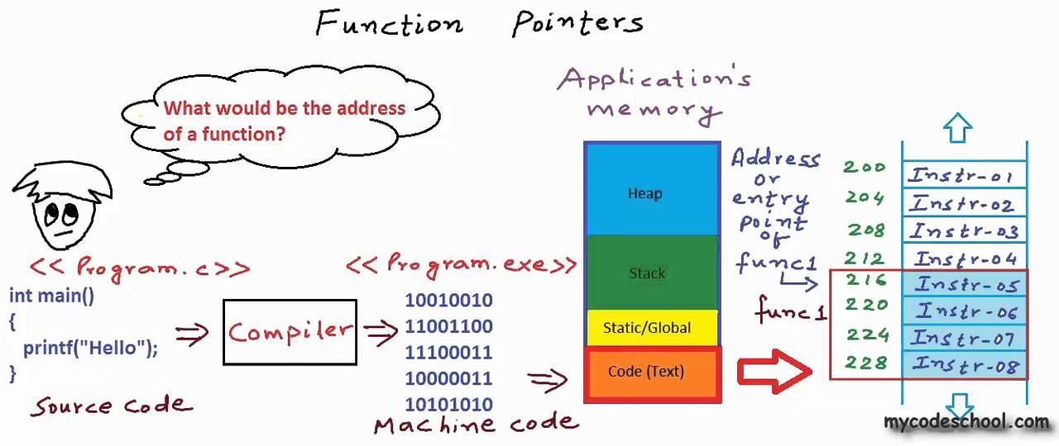
Adresse einer Funktion

Slide 18
Funktionszeiger
Ein Zeiger der auf die Adresse einer Funktion zeigt
Funktionen können als Parameter übergeben werden
Wird auch für die dynamische (late) Bindung verwendet
die zu verwendende Funktion wird zur Laufzeit anstelle der Kompilierungszeit festgelegt
Syntax
<returntype> (∗ <name>) (<parametertypes>)
Beispiel
double (∗ operation) (double, double);

Slide 19
Beispiel - Deklaration und Aufruf
void fun(int a) {
printf("Value of a is %d\n", a);
}
int main() {
// fun_ptr is a pointer to a function with an int param.
void (*fun_ptr)(int) = &fun;
/* The above line is equivalent to following two
void (*fun_ptr)(int);
fun_ptr = &fun;
*/
// Invoking fun() using fun_ptr
(*fun_ptr)(10);
return 0;
}

Slide 20
Lambda-Ausdrücke (lambda expressions)

Slide 21
Lambda Ausdrücke I
Ein Mechanismus zum Definieren anonymer Funktionen (lokal, in anderen Funktionen)
Anonym, weil sie keinen Namen hat! Sie wird im Code definiert, wo sie aufgerufen wird ()
Syntax
[capture list] (parameter list) function body
[capture list] (parameter list) -> return type {function body}
der Rückgabetyp von Lambdas kann abgeleitet werden, aber er kann auch angegeben werden
Objektorientierte Programmierung 2023

Slide 22
Lambda Ausdrücke II
sehr nützlich für viele STL-Algorithmen (find_if, count_if, copy_if, transform, sort)
→ Diese benötigen Prädikate als Parameter
Prädikate sind Funktionen die wahr/falsch zurückgeben.
Beispiel
vector<int> integers = {1, 2, 3, 4, 5, 6, 7, 8, 9};
vector<int> oddNumbers{}; vector<int>::iterator oddNumber = find_if(integers.begin(), integers.end(), [](int x) { return x % 2 == 1; });
cout << *oddNumber << ' ';
Objektorientierte Programmierung 2023

Slide 23
Lambda Ausdrücke III
capture list spezifiziert, welche Symbole aus dem Kontext erfasst und für den Funktionskörper sichtbar gemacht werden
[a,&b], a wird kopiert und b als Referenz erfasst.
[this] erfasst den this-Zeiger als Kopie.
[&] erfasst alle im Funktionskörper verwendeten Symbole als Referenzen.
[=] erfasst alle im Funktionskörper verwendeten Symbole als Kopien.
[] es wird nichts erfasst.
Objektorientierte Programmierung 2023

Slide 24
Lambda Ausdrücke – Beispiel 1
#include <iostream>
#include <string>
using namespace std;
int main() {
auto sum2 = [](int x, int y) -> int {return x + y; };
cout << "Sum of two integers: " << sum2(7, 8) << endl;
return 0;
}
Objektorientierte Programmierung 2023

Slide 25
Lambda Ausdrücke – Beispiel 2
#include <vector>
#include <algorithm>
using namespace std;
int main() {
vector<int> v1 = {3, 1, 7, 9};
vector<int> v2 = {10, 2, 7, 16, 9};
// access v1 and v2 by reference
auto pushboth = [&] (int m) {
v1.push_back(m);
v2.push_back(m);
};
pushboth(20);
}
Objektorientierte Programmierung 2023

Slide 26
Lambda Ausdrücke – Beispiel 3
#include <iostream>
#include <vector>
#include <algorithm>
using namespace std;
int main() {
vector<int> v1 = {3, 1, 7, 9};
int N = 5;
// find first number greater than N
// [N] denotes, can access only N by value
vector<int>::iterator p = find_if(v1.begin(), v1.end(),
[N](int i) { return i > N; } );
cout << "First number greater than 5 is : " << *p << endl;
}
Objektorientierte Programmierung 2023

Slide 27
Lambda Ausdrücke – Beispiel 1 erweitert
#include <iostream>
#include <string>
using namespace std;
int sum1(int a, int b) {return a + b;};
int apply(int (*f)(int, int), int x1, int x2) { return f(x1, x2) * f(x2, x1); }
int main() {
cout << "Sum of two integers: " << apply(sum1, 4, 5)) << endl;
auto sum2 = [](int x, int y) -> int {return x + y; };
cout << "Sum of two integers: " << apply(sum2, 7, 8)) << endl;
return 0;
}
Funktion
Funktionszeiger als Parameter
Funktionszeiger
Lambdaausdruck als Variable
Objektorientierte Programmierung 2023

Slide 28
Lambda Ausdrücke – Beispiel 4
#include <iostream>
#include <vector>
using namespace std;
template <typename T, typename Func>
void filter(const T& collect, Func f){
for (const auto& x: collect)
if (f(x)) cout << x << " ";
cout << "\n";
}
int main() {
vector<int> v1 = {3, 1, 7, 9};
int value = 8;
filter(v1, [value](int x) {return x > value;}
);
}
Funktion als
Templateparameter
Objektorientierte Programmierung 2023

Slide 29
Lambda expressions – Beispiel 5
#include <iostream>
#include <vector>
#include <algorithm>
using namespace std;
int main() {
vector<int> v1 = {3, 1, 7, 9};
int s = 0;
for_each(v1.begin(), v1.end(), [&s] (int x) {s += x;} );
cout << s << endl;
}
Objektorientierte Programmierung 2023

Slide 30
Lambda expressions – Beispiel 6
#include <iostream> #include <vector> #include <algorithm> using namespace std; void print(vector<int> list) { cout << "liste: "; for (int num: list) { cout << num << ' '; } cout << endl; } int main() { vector<int> nums = {10, 2, 7, 16, 9, 27}; print(nums); sort(nums.begin(), nums.end(), [](int x1, int x2) { return x2 < x1; }); print(nums); }
Objektorientierte Programmierung 2023

Slide 31
erase–remove idiom
Eine Technik zum Löschen von Elementen aus einem Container die ein Bestimmtes Kriterium erfüllen. (auf effeziente Weise!)
Primitive Methode: Liste Durchlaufen und wenn Kriterium zutrifft Element entfernen (und restliche Elemente verschieben).
Bessere Methode: Liste Durchlaufen und zutreffende Elemente vormerken [remove_if], danach alle zutreffenden entfernen [erase] (und restliche Elemente verschieben).
→ die Funktionen gibt es in der STL

Slide 32
Lambda expressions – Beispiel 7
wikipedia.org Erase-Remove Idiom
#include <vector>
#include <iostream>
#include <algorithm>
#include <functional>
using namespace std;
int main() {
vector<int> nums { 1,2,3,4,5,6,7 };
int crit = 5;
nums.erase(
remove_if(nums.begin(), nums.end(), [crit](int n) {return n < crit;}), nums.end());
cout << “nums: ";
for (auto i: nums) {
cout << i << ' ';
}
cout << '\n';
}
Objektorientierte Programmierung 2023

Slide 33
Fragen und Antworten

